Slide 1
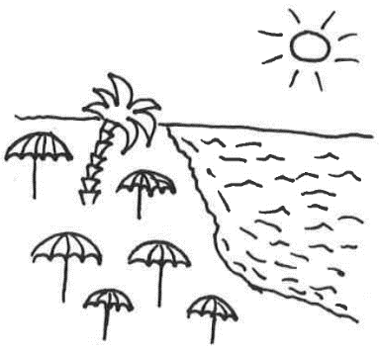
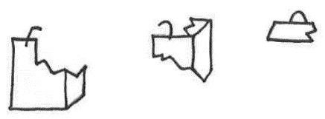
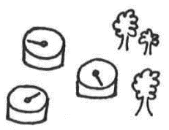
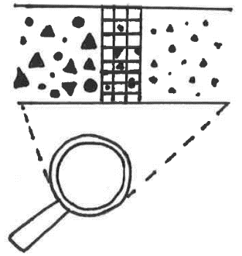
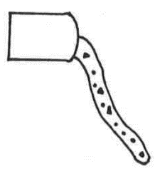
Karten für Legespiel
Fluss
Meer
Müll, z.B. Plastiktüte
Reinigung von Abwasser in der Kläranlage
Reinigung ist nicht ausreichend, um Mikroplastik komplett aus Abwasser zu entfernen
Geklärtes Abwasser
aus Kläranlage
Kläranlage
Infokarte: Warum zerfällt eine Plastiktüte?
Plastik wird in der Umwelt äußeren Einflüssen ausgesetzt, die zum Zerfall von Plastik in kleinere Plastikstückchen führen. Die UV-Strahlung der Sonne (der Anteil des Sonnenlichts, der einen Sonnenbrand verursacht) führt dazu, dass das Plastik porös (=brüchig) wird und in kleinere Plastikteilchen zerfällt. Auch die Reibung z.B. durch den Wellengang begünstigt diesen Zerfall.
UV-Strahlung von Sonne
Reibung

Slide 2
Infokarte, die nicht Teil des Legespiels und der Lösung ist
Infokarte: Kläranlage und Mikroplastik
Das Abwasser aus unseren Häusern, z.B. auch das Abwasser einer Waschmaschine, wird zu einer Kläranlage geleitet, damit es gereinigt wird. Die Reinigung des Abwassers in Kläranlagen ist nicht gut genug, um das Mikroplastik komplett aus dem Abwasser zu entfernen. Ein Teil des Mikroplastiks gelangt über das geklärte Abwasser aus der Kläranlage in die Flüsse.
Kläranlage

Slide 3
Musterlösung zum Einkleben in das Arbeitsheft
Reinigung von Abwasser
Kläranlage
Geklärtes Abwasser
aus Kläranlage
Reinigung ist nicht ausreichend, um Mikroplastik komplett aus Abwasser zu entfernen
Info: Warum zerfällt eine Plastiktüte?
Plastik wird in der Umwelt äußeren Einflüssen ausgesetzt, die zum Zerfall von Plastik in kleinere Plastikstückchen führen. Die UV-Strahlung der Sonne (der Anteil des Sonnenlichts, der einen Sonnenbrand verursacht) führt dazu, dass das Plastik porös wird und in kleinere Plastikteilchen zerfällt. Auch die Reibung z.B. durch den Wellengang begünstigt diesen Zerfall.
Fluss
Meer
Müll, z.B. Plastiktüte

